Slide 1
Workshop pořádání závodu
Co udělat, co nezapomenout při pořádání závodu
TEORETICKY, S TIPY, KTERÉ SE NA ŠKOLENÍCH NEZMIŇUJÍ
WORKSHOP, KTERÝ MÁ INSPIROVAT.

Slide 2
Blok 5
Marketing a komunikace akce

Slide 3
Proč?
když chceme, aby na závod přijelo více lidí, než je “standard” (ale i standard se neudělá sám)
když pořádáme úplně novou akci
když chceme, aby náš závod byl něčím výjimečný
když chceme komunikovat i vůči partnerům nebo municipalitě

Slide 4
Cílová skupina
základní věta musí znít: “Pro koho závody pořádáme?”
tréninkový závod pro kamarády, oblastní žebříček nebo mistrovství republiky?
Každý typ závodu má jiné hledisko, úskalí a je potřeba přizpůsobit naši vizi právě na něj.
Každá oblast je trochu jiná, má svá specifika (kategorie, terény, startovné, časy startů, dny a hodiny pořádání, …) a ta je nutné respektovat.
Znalost cílové skupiny je také důležitá při propagaci akce – určitě pomůže systém ORIS, stránky dané oblasti, ale třeba letáčky na nějakém jiném závodě. Je pochopitelné, že nejefektivnější je cílit tam, kde se shlukují závodníci, tedy ideálně závody stejné kategorie a ve stejném regionu. Letáčky na oblasťáku v Ostravě jsou sice fajn, ale moc lidí navíc vám nepřijede, pokud pořádáte závody v Aši.

Slide 5
Propagace závodu
to, že někomu o tom řeknete
kvalitně uspořádaná předchozí akce
nadstandard na uspořádané akci
ORIS
plakát, letáky
články v médiích
reklama v tisku
sociální sítě - Facebook (příspěvky na své zdi, událost, stránka), Instagram
video, reklama

Slide 6
ORIS
všechny závody jsou v systému a všichni orienťáci vědí, že zde najdou všechny informace (pro veřejnost méně vhodné)
kromě standardních věcí můžete nahrávat:
ukázky mapy
rozhovory s pořadateli
informace o doprovodném programu
výlety a zajímavosti v okolí
speciální akce
na důležité věci můžete odkazovat i v rubrice “Informace do záhlaví stránky” nebo “Varování do záhlaví stránky”
-> využijte ORIS na maximum

Slide 7
Letáky propagující akci
pro koho?
orienťáci
cílit na to, co mají orienťáci rádi = pěkná ukázka mapy, co je to za disciplínu, jak je to daleko z jádra oblasti
zajímavý doprovodný program
odkaz na informace v ORISu
veřejnost
zda se dá přihlásit i na místě nebo jak na to (e-mailový kontakt, jednorázová přihláška ORIS)
jak jsou asi dlouhé tratě
zda je závod otevřen pro celou rodinu nebo je nějaké věkové omezení
přesná lokalita závodu
fotky neorienťáků / začátečníků

Slide 8
Letáky propagující akci
jak zaujmout
originální tvar letáku
zajímavý jazyk (např. Morava - místní hantýrkou)
QR kódem odkazující na další informace
dát na leták slevu na nějaký produkt, který lze koupit na závodech
leták není časopis
vyjádření by mělo být jasné a krátké
stačí rozměr A5-A6
dejte si péči s grafikou i kvalitním tiskem

Slide 9
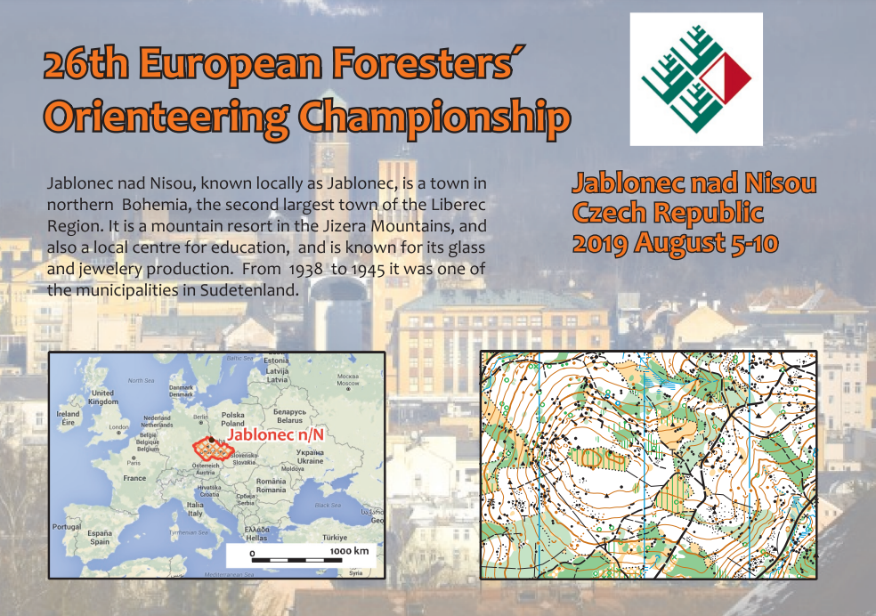

Slide 10
Psaní článku do lokálních médiích
Domluvit se např. s panem starostou o podporu této akce
Lokální plátky (měsíčník, zpravodaj, …) jsou velmi čtené, protože informují o dané obci a často jsou zdarma pro všechny občany
pozor na uzávěrku (většinou kolem 10. až 15. dne v měsíci, někdy vychází jako 1x za 2 měsíce nebo jako čtvrtletník)
O čem psát:
jaký je to druh akce, jak se jmenuje, jaké má záštity, jak podporuje akce starosta
základní představení sportu
kdy a kde bude
jaká jsou případná omezení pro místní obyvatele (uzavřená silnice, část místní restaurace vyčleněna pro závod, …)
zda se lze zúčastnit i bez registrace ČSOS a jak se přihlásit
jaké tratě jsou připraveny pro veřejnost
případný doprovodný program
doplňte 2-3 kvalitními fotografiemi
Nezapomeňte také napsat reportáž / zprávu o akci

Slide 11
Psaní článku na lokální web
Výhoda - bez jasné uzávěrka, nejdříve ale 14 dní před konáním
Stránky obce, místních spolků, partnera akce, …
O čem psát:
podobně jako do tištěného zpravodaje
základní představení sportu
kdy a kde bude
jaká jsou případná omezení pro místní obyvatele (uzavřená silnice, část místní restaurace vyčleněna pro závod, …)
zda se lze zúčastnit i bez registrace ČSOS a jak se přihlásit
jaké tratě jsou připraveny pro veřejnost
případný doprovodný program
doplňte 2-3 kvalitními fotografiemi (ale nižší kvalitou) - do 1 MB / fotografie

Slide 12
Jak vhodně propagovat závod (web, sociální sítě, …)
ukazujte, že na závodech intenzivně pracujete - různé perličky ze zákulisí
najděte vhodné časy sdílení různých věcí (sobota ve 23:48 není vhodná…)
buďte kreativní a originální
nebojte se prezentovat ani chyby
využívejte nejrůznější prostředky - ankety, videa, fotky
nebuďte anonymní - sdílejte vše na vlastní zdi / svých profilech = ano, pořádám to já
buďte aktuální
šiřte informace v různých skupinách (lokální, sportovní)

Slide 13
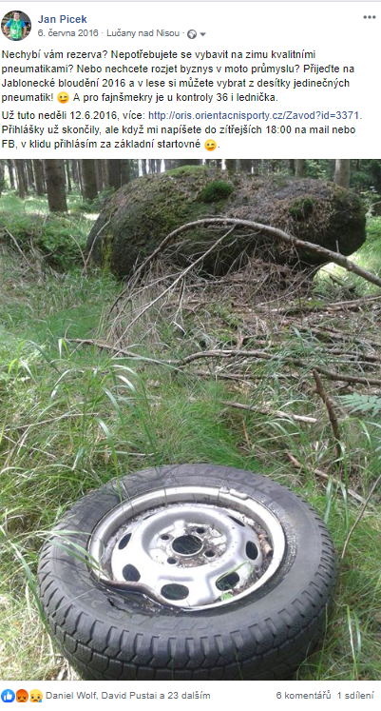
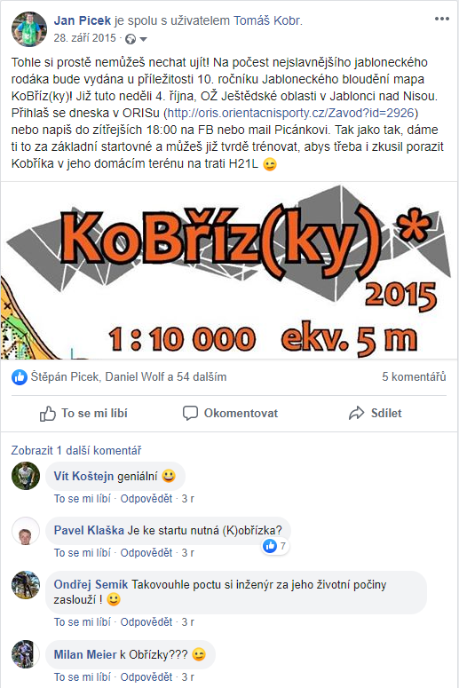
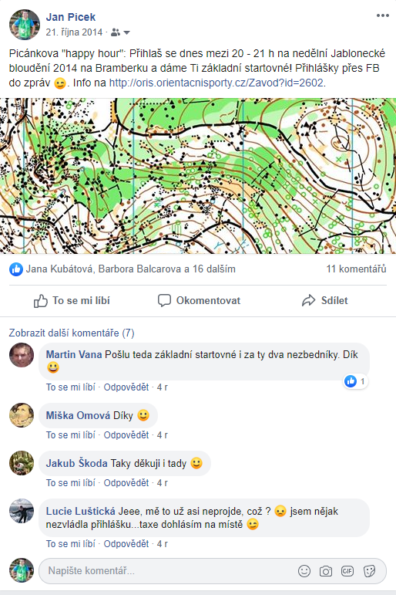

Slide 14
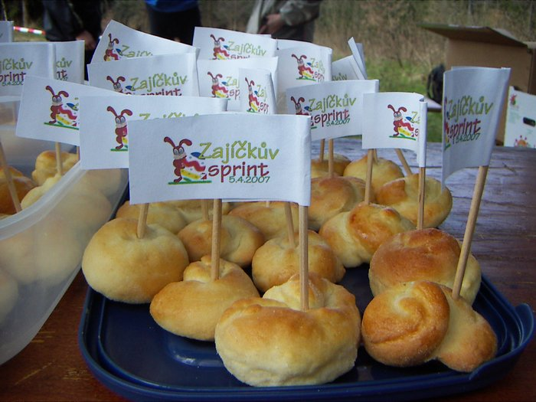
Buďte kreativní
je spousta závodů - buďte kreativní, přemýšlejte, čím zaujmete
udělejte závod, na který se bude vzpomínat
např.:
originální design mapy
v cíli dobrota s vlajkou
web s řadou zajímavostí
volný vstup na atrakci v místě…
(!) vždy ale základem je kvalitní mapa, tratě a dobrá logistika akce

Slide 15
Kde získat nové závodníky mimo OB?
oslovte místní firmy
teambulding a postupně partner vašich akcí (?)
oslovte místní školy
ukažte základy sportu, připravte výukovou akci a pozvěte
spolupracovníci z práce
aby pochopili, jak se v pondělí cítíte :-)
dlouhodobě spolupracujte s městem a danou komunitou
sdílejte informace pro všechny na svých (osobních) sociálních sítích

